Slide 1
浅谈小程序-----（一）
2019/01/17 彭雪梅

Slide 2
小程序设计模式
MVVM开发模式（渲染和逻辑分离）
简单来说就是不要再让 JS 直接操控 DOM，JS 只需要管理状态即可，然后再通过一种模板语法来描述状态和界面结构的关系即可。
小程序执行过程
微信客户端在打开小程序之前，会把整个小程序的代码包下载到本地。根据app.json配置的pages（array）字段，默认加载索引0的页面（小程序首页）
响应的数据绑定系统，分为两部分：视图层（View）和逻辑层（App Service）。逻辑层修改数据（this.setData(xx:’XX’)），视图层做出相应改变。

Slide 3
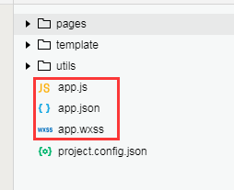

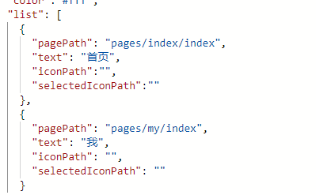
逻辑层--- 注册小程序
app.json配置整体风格、页面路径、网络超时等
pages
指定小程序由哪些页面组成，每一项都对应一个页面的 路径+文件名 信息。不需要写文件后缀，框架会自动去寻找对于位置的 .json, .js, .wxml, .wxss 四个文件进行处理。
tabBar
配置项指定 tab 栏的表现，以及 tab 切换时显示的对应页面。
List：最多5个，最少两个
color（默认文字颜色）、selectedColor（选中文字颜色）
backgroundColor（tab背景色）、iconPath（图标路径）
selectedIconPath（选中情况下的图标）

Slide 4
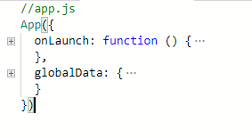
App.js App() 函数用来注册一个小程序。接受一个 Object 参数，其指定小程序的生命周期回调等。App() 必须在 app.js 中调用，必须调用且只能调用一次
onLaunch监听小程序初始化-----小程序初始化完成时（全局只触发一次）
onShow监听小程序显示-----小程序启动，或从后台进入前台显示时
onHide(后台运行)
onError(加载出错)
onPageNotFound(页面找不到)
定义全局变量、其他全局方法
场景值 用于统计？不同场景进来，分发不同的页面？

Slide 5
逻辑层--- 注册页面
Page(Object) 函数用来注册一个页面。接受一个 Object 类型参数，其指定页面的初始数据、生命周期回调、事件处理函数等。
1：data--页面的初始数据。页面加载时，data 将会以JSON字符串的形式由逻辑层传至渲染层。This.setData({XXX:yyy})触发页面更新
2：onLoad--页面加载时触发。一个页面只会调用一次，可以在 onLoad 的参数中获取打开当前页面路径中的参数。
3：onShow--页面显示/切入前台时触发。
4：onReady--页面初次渲染完成时触发。一个页面只会调用一次，代表页面已经准备妥当，可以和视图层进行交互。
5：onHide---页面隐藏，后台运行（navigateTo）
6: onUnload--页面注销（navigateBack）

Slide 6
逻辑层--- 路由
打开新页面 wx.navigateTo（{url:’可带参数的url’}）保留当前页面，跳转到应用内的某个页面。
重定向 wx.redirectTo({url:’’}) 关闭当前页面，跳转到应用内的某个页面。
返回 wx.navigateBack({delta:数字}) 关闭当前页面,返回.数字大于页面栈(最多只能有10层)回到首页
Tab切换 wx.switchTab({url:’’})跳转到 tabBar 页面，并关闭其他所有非 tabBar 页面
行为 | 页面栈
初始化 | 新页面入栈
打开新页面 | 新页面入栈
页面重定向 | 当前页面出栈，新页面入栈
页面返回 | 页面出栈，直到目标页
Tab切换 | 页面全部出栈，只留下Tab页
重加载 | 所有出栈，只留下新页面
Tips navigateTo, redirectTo 只能打开非 tabBar 页面。
switchTab 只能打开 tabBar 页面，关闭其他所有非 tabBar 页面
reLaunch 可以打开任意页面。
页面底部的 tabBar 由页面决定，只要是定义为 tabBar 的页面，底部都有 tabBar。
调用页面路由带的参数可以在目标页面的onLoad中获取。

Slide 7
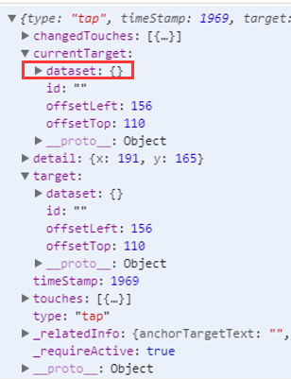
视图层--- 页面
Index.wxml
绑定数据 {{逻辑层data里面的数据}} <view>{{data}}</view>
条件渲染 <view wx:if="{{}}"></view><view wx:elif="{{}}"></view><view wx:else></view>
模板渲染、列表渲染
<template is=‘XXX’ wx:for= '{{arry}}' data='{{item}}' wx:key=‘item'></template>
<template name=‘XXX’></template>
绑定事件bindtap，组件绑定事件（API :获取手机号bindgetphonenumber）
bindtap元素绑定事件，父节点绑定事件会冒泡
catchtap不会冒泡，仅在当前元素出发
事件对象可以携带额外信息
如 id, dataset(事件源组件上由data-开头的自定义属性组成的集合),
touches(当前停留在屏幕中的触摸点信息的数组)。

Slide 8
视图层---引入的区分：import 、include
<import src=‘’>
<include src=‘’>
import可以在该文件中使用目标文件定义的template,但是有作用域，A引入B，B引入C，A不能使用C的模板
include可以将目标文件除了 <template/> <wxs/> 外的整个代码引入，相当于是拷贝到 include 位置
Demo演示
Index.wxss
尺寸单位 1rpx ;可以自适应屏幕大小，
样式导入 @import “xxx.wxss”;
@import标识符来导入外联样式。@import后跟需要导入的外联样式表的相对路径,用;表示语句结束。

Slide 9
视图层--- 页面
WXS（WeiXin Script）是小程序的一套脚本语言，结合 WXML，可以构建出页面的结构。
wxs 不依赖于运行时的基础库版本，可以在所有版本的小程序中运行。
wxs 与 javascript 是不同的语言，有自己的语法，并不和 javascript 一致（定义变量用var）。
wxs 的运行环境和其他 javascript 代码是隔离的，wxs 中不能调用其他 javascript 文件中定义的函数，也不能调用小程序提供的API。
wxs 函数不能作为组件的事件回调。
由于运行环境的差异，在 iOS 设备上小程序内的 wxs 会比 javascript 代码快 2 ~ 20 倍。在 android 设备上二者运行效率无差异。
1：每个wxs都有一个module对象，里面定义的变量、方法可以通过module. exports导出
2：每个模块都有自己独立的作用域
3：wxs是专门用于wxml页面的，主要在视图层调用函数。

Slide 10
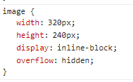
小程序---踩坑
1：操作DOM，不能使用window.document,有具体API：wx.createSelectorQuery()；
const query = wx.createSelectorQuery();
query.select('#showInfo').boundingClientRect();
query.exec(function (res) {
})
2：如果页面没有出栈，使用 getCurrentPages(),获取页面栈，可操作前一个页面的data数据
const pageList = getCurrentPages(); //数组
const lastPage = pageList[pageList .length - 2]; //长度-2，索引
应用场景：确认下单选择经销商、选择购买者类型
3：textarea 表现：浮在最顶层，修改z-index也无效，盖不住。不随页面滚动而滚动。
解决方案：如果页面高度超过屏幕高度，input替代（最新版本小程序已解决！！！）
4：能监听到关闭，但是不能阻止，无法实现：确认下单页面点击返回，弹出提示框
5：跳转到tabBar页面： wx.switchTab(),会清理所有的页面栈
6：height:auto; 失效，高度为0。必须指定 image 的高度为具体数值。默认高度：
不需要写保存图片的方法，默认长按可以保存图片

Slide 11
小程序---踩坑
7：元素上设置data-xxx 值,可以用event.target.dataset.xxx进行获取
8: tabBar跳转时无法带参数,设置全局变量，或者缓存本地
9：只有当redirectTo、navigateBack、switchTab的时候才会卸载页面，才会触发onUnload。
设置了轮询，倒计时这些在onHide里面清理掉（场景:轮询订单支付状态、订单详情显示倒计时支付等）
10：微信调试工具，有些错误不提醒。场景：内联样式符号写中文，找半天原因
11：考虑连点按钮、接口出错的情况。场景：发表评价，提交按钮多次点击、以及发表失败，不能再点击
12：不渲染的全局数据不要写在data里，可以写在constructor（）{}里面
13：引用外部模板文件，记得css文件里面也要导入模板的样式文件，@ ； 不能省略！
14：bindtap vs catchtap ， target(触发事件的源组件) vs currentTarget (事件绑定的当前组件)
15：template的事件绑定
16：使用wx:for遍历的时候最好加上wx:key=“{{item.id}}”，不然报警告

Slide 12
小程序---踩坑
17：路由跳转url不能带参数：switchTab、navigateBack
18：页面栈已更新，之前最多只能5层，现在只能十层，超过过后，页面无反应
19：页面hover事件要手动添加

